Slide 1
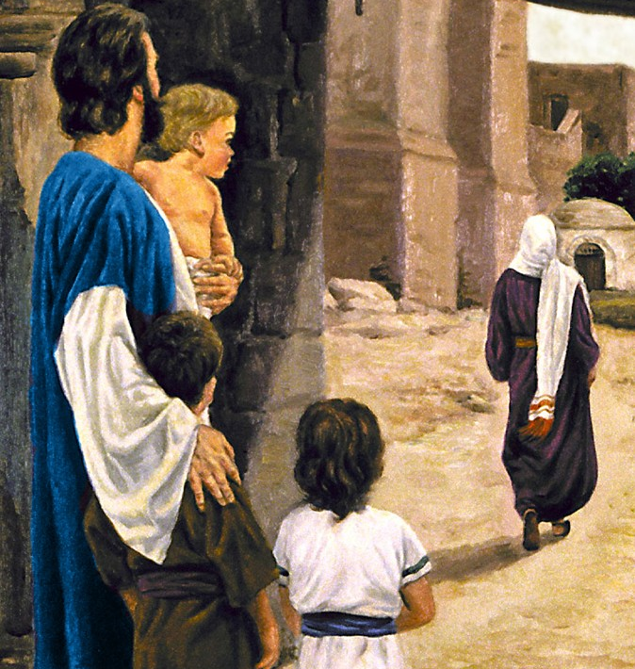

“Hositraniko ny fiodinany, ho tia azy tsy vozonana Aho; fa efa niala taminy ny fahatezerako.”
Hosea 14:5

Slide 2
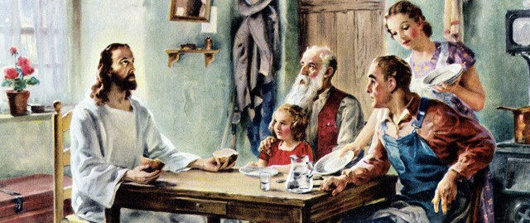
“Jesosy namaly ka nanao taminy hoe: ‘Raha misy tia Ahy, dia hitandrina ny teniko izy; ary ny Raiko ho tia azy, ary hankao aminy Izahay ka honina ao aminy’ ” Jaona 14:23

Slide 3
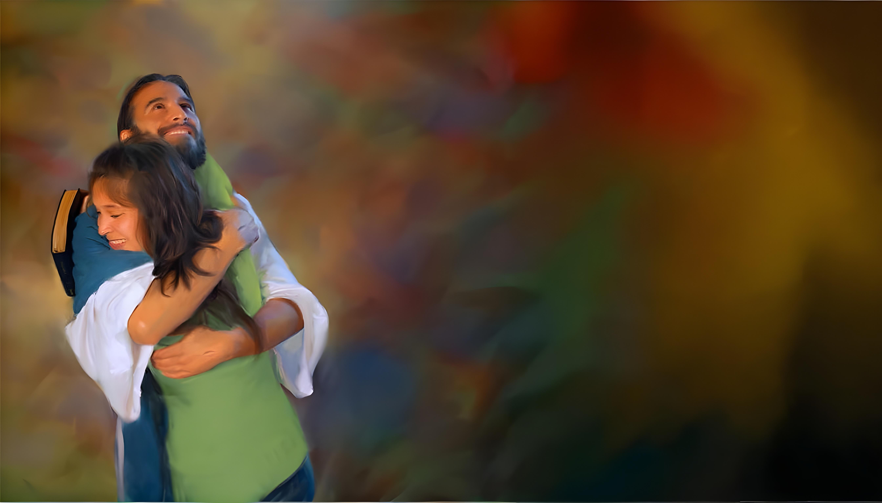
“Jehovah Andriamanitrao no ao aminao, mahery Izy ka hamonjy; hiravoravo anao amin'ny fifaliana Izy; ho sondriana amin'ny fitiavany Izy; hifaly anao amin'ny fihobiana Izy.” Zefania 3:17

Slide 4
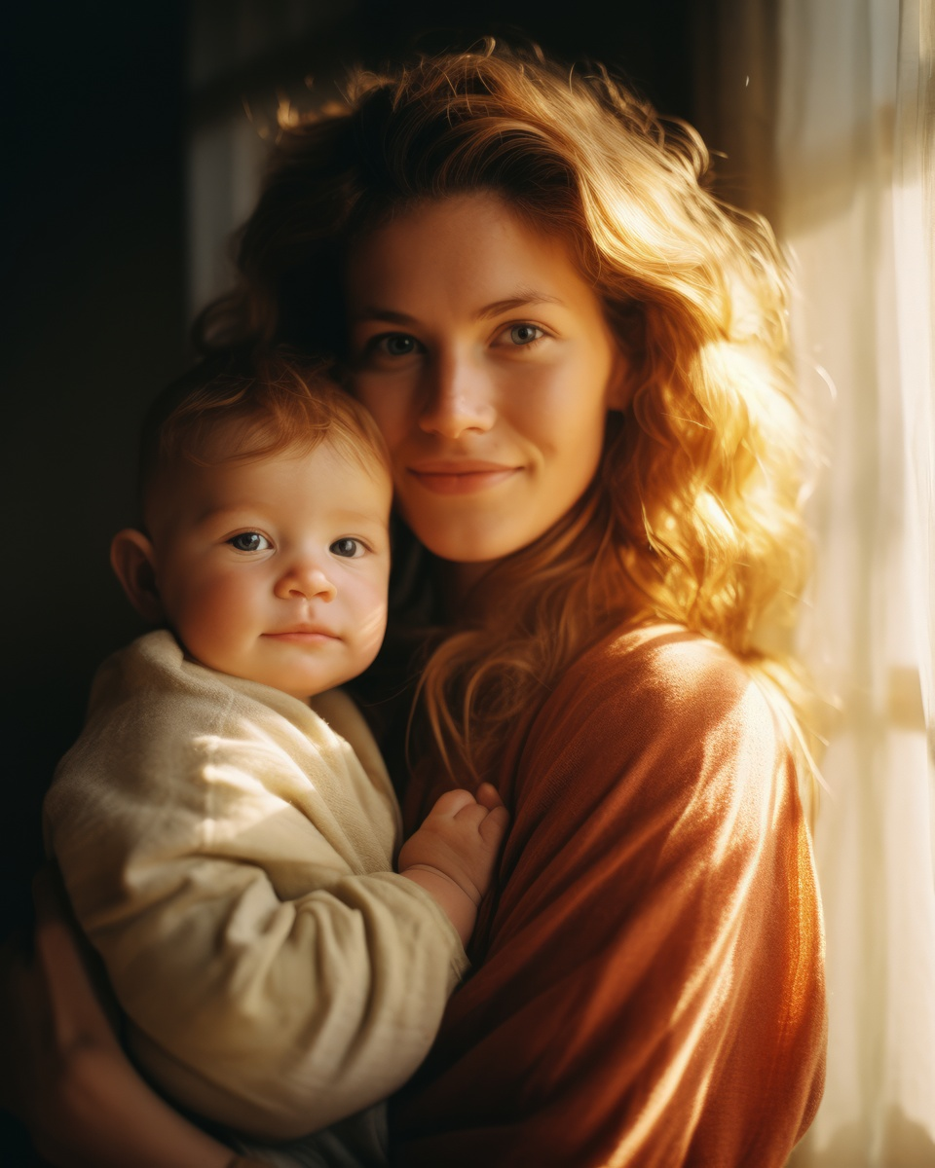
“Mety manadino ny zanany minono va ny vehivavy ka tsy hamindra fo amin'ny zanaka naloaky ny kibony? Eny, mety manadino ihany izy, Fa Izaho kosa tsy mba manadino anao.”
Isa. 49:15

Slide 5
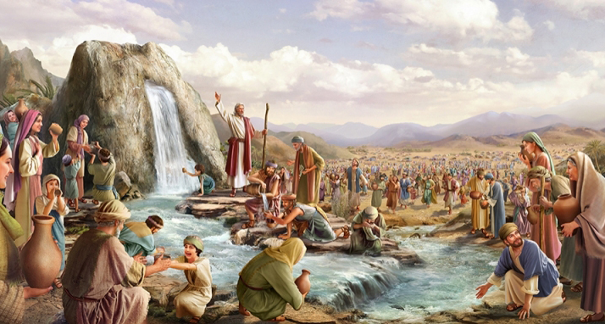
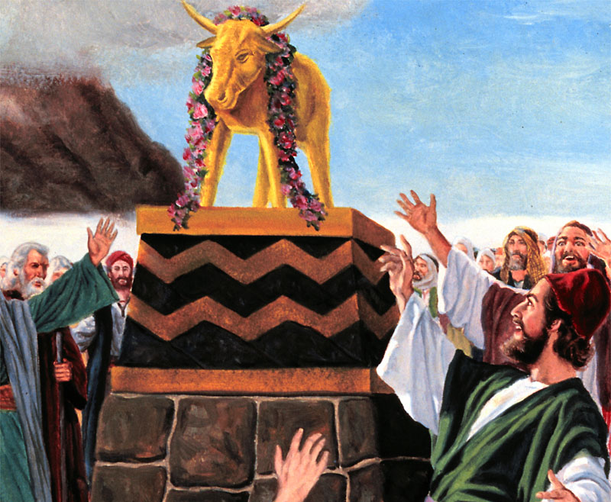
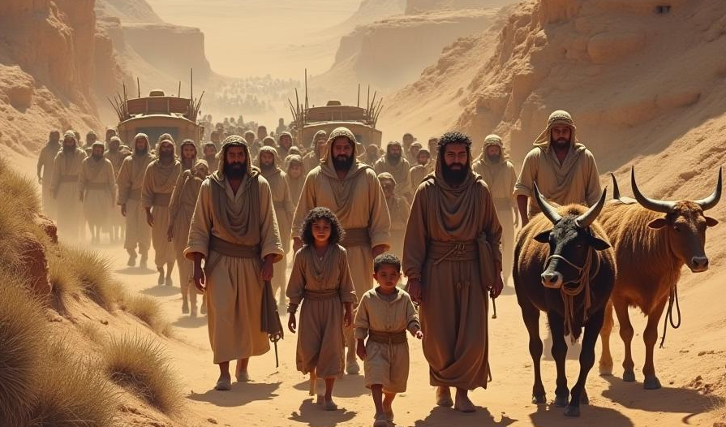

“Nefa Andriamanitra kosa be famindram-po, dia mamela heloka ka tsy mandringana; eny nahatsindry fo tokoa Izy, ka tsy nofohaziny avokoa ny fahavinirany”
Salamo 78:38

Slide 6

“ ‘Fa izay te-hirehareha dia aoka hirehareha amin'izao: Dia ny fahendreny sy ny fahalalany Ahy ho Jehovah, Izay manao famindram-po sy fitsarana marina ary fahamarinana ety ambonin'ny tany; fa izany no sitrako, hoy Jehovah.”
Jer. 9:23

Slide 7
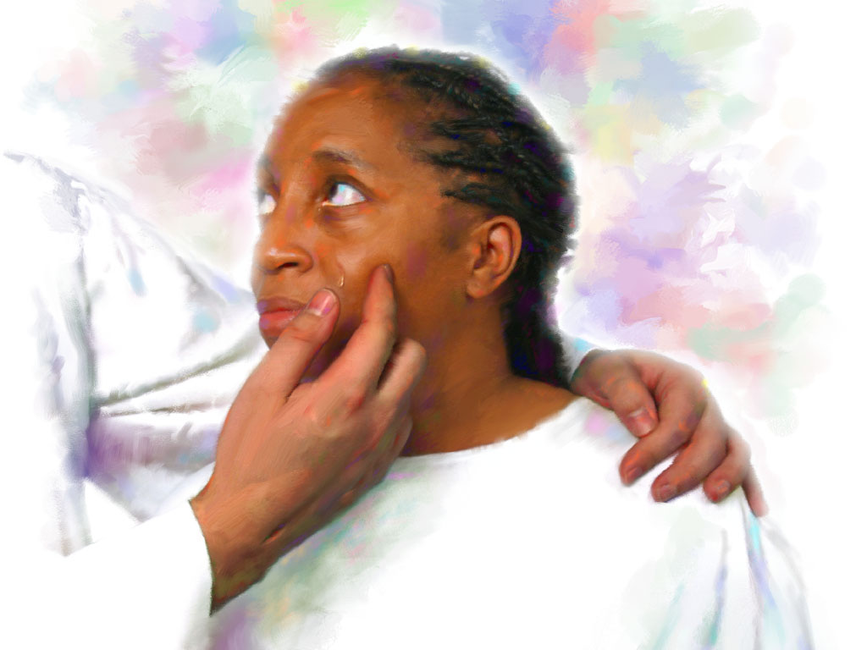
“Ary hofafany ny ranomaso rehetra amin'ny masony; ary tsy hisy fahafatesana intsony, sady tsy hisy alahelo, na fitarainana, na fanaintainana; fa efa lasa ny zavatra taloha.”
Apokalypsy 21:4

Slide 8
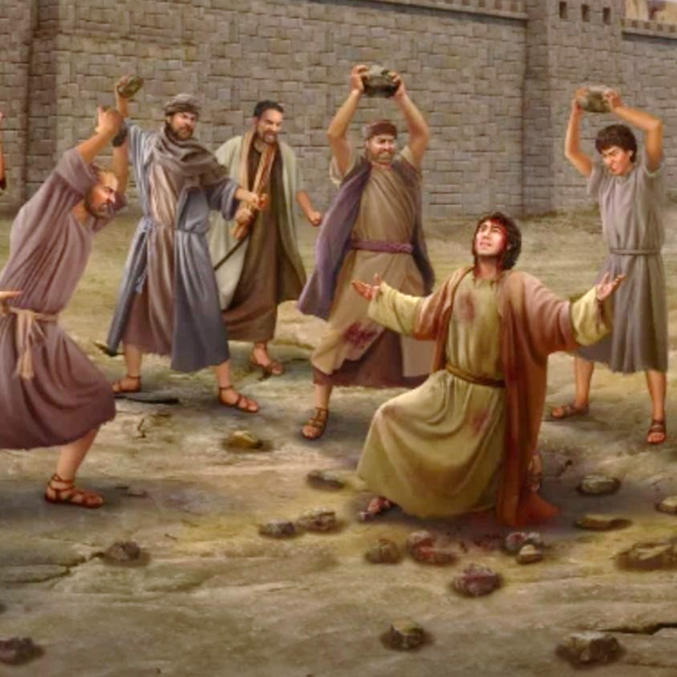
“Izany teny izany efa nolazaiko taminareo mba hanananareo fiadanana amiko.
.
Aty amin'izao tontolo izao no ahitanareo fahoriana;
nefa matokia; Izaho efa naharesy izao tontolo izao”
Jaona 16:33

Slide 9
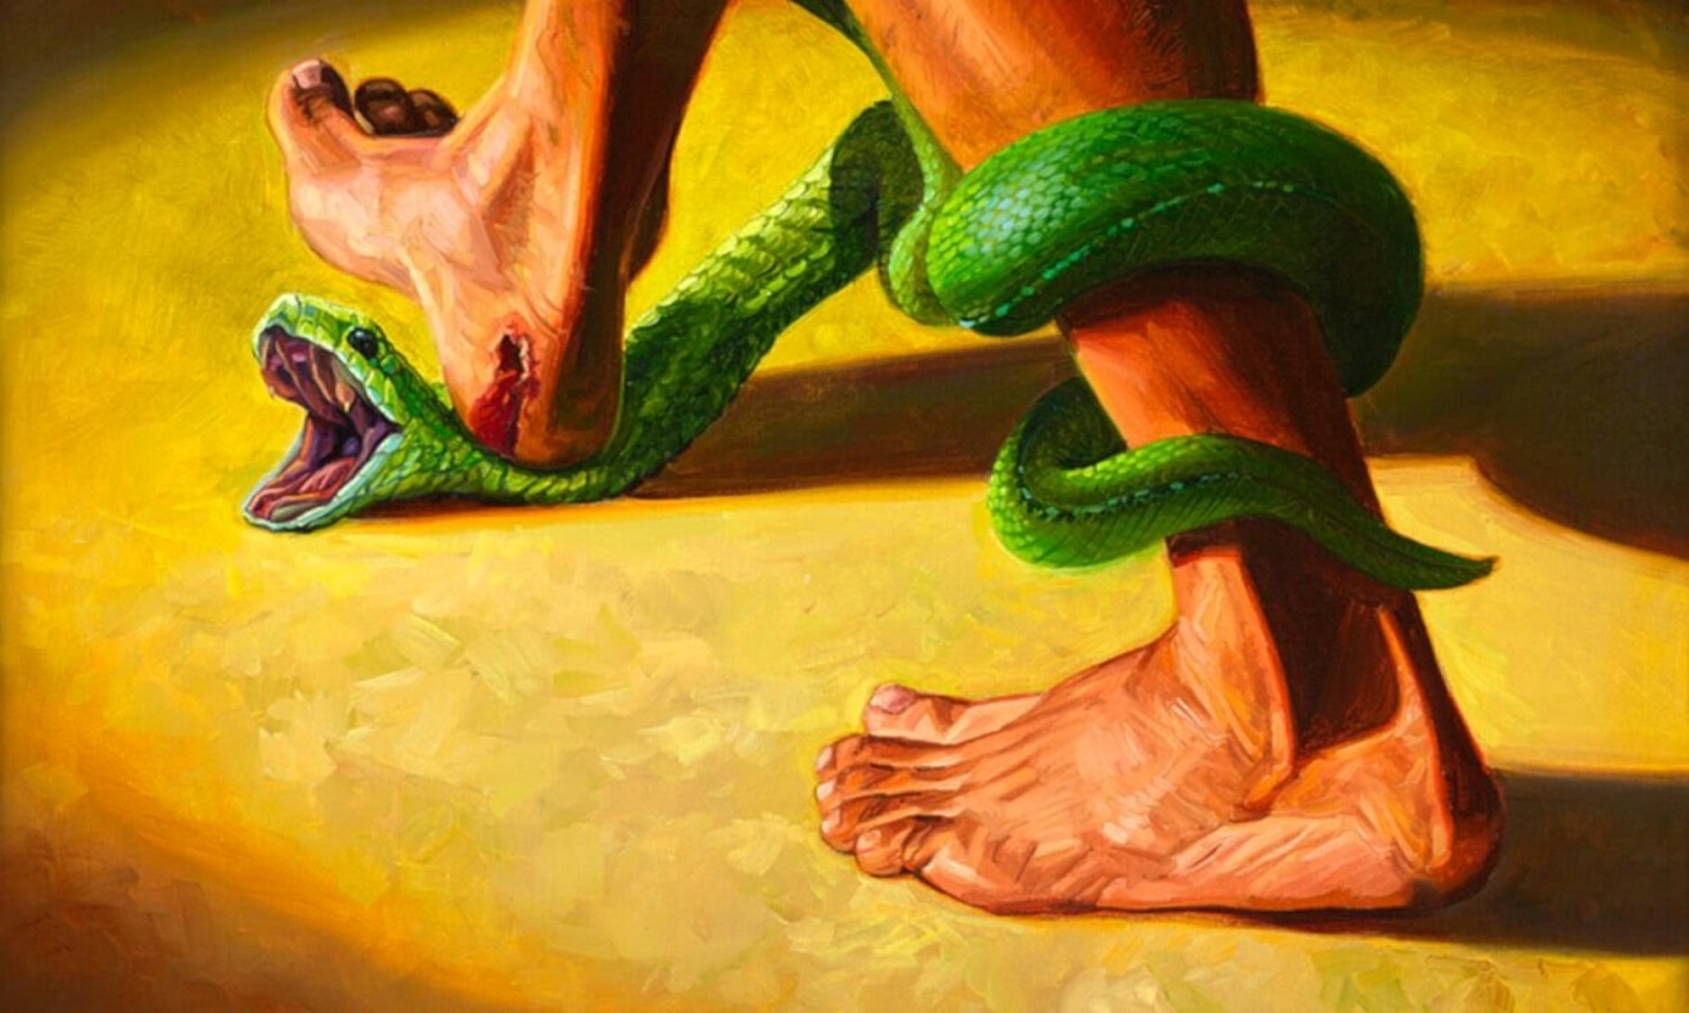
“Dia hampifandrafesiko ianao sy ny vehivavy ary ny taranakao sy ny taranany: izy hanorotoro ny lohanao, ary ianao kosa hanorotoro ny ombelahin-tongony.”
Genesisy 3:15

Slide 10
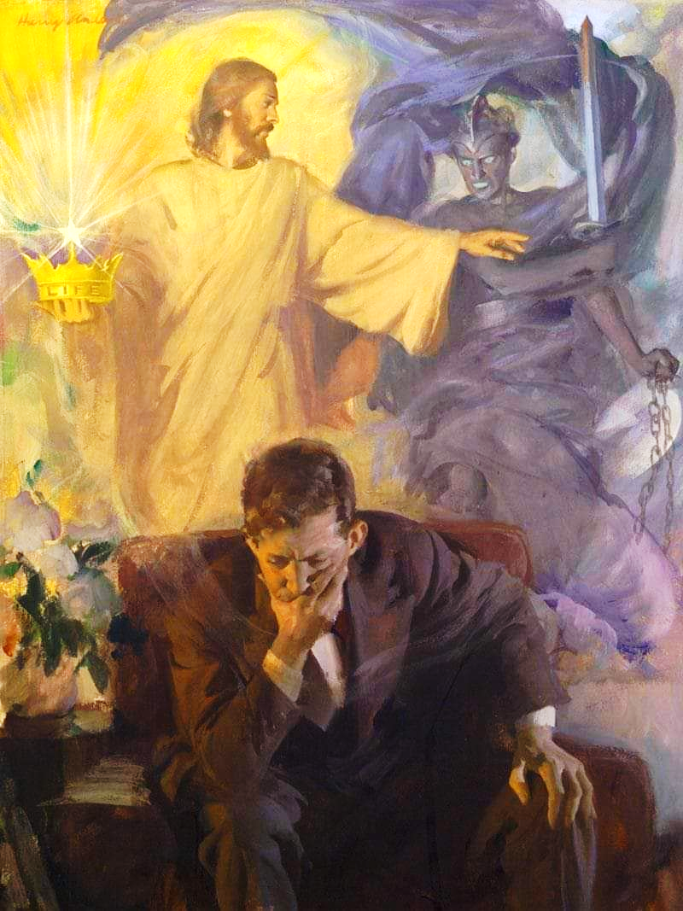
“Izay manota dia avy amin'ny devoly, satria ny devoly manota hatramin'ny voalohany. Izao no nisehoan'ny Zanak'Andriamanitra, dia ny handrava ny asan'ny devoly.”
1 Jaona 3:8

Slide 11
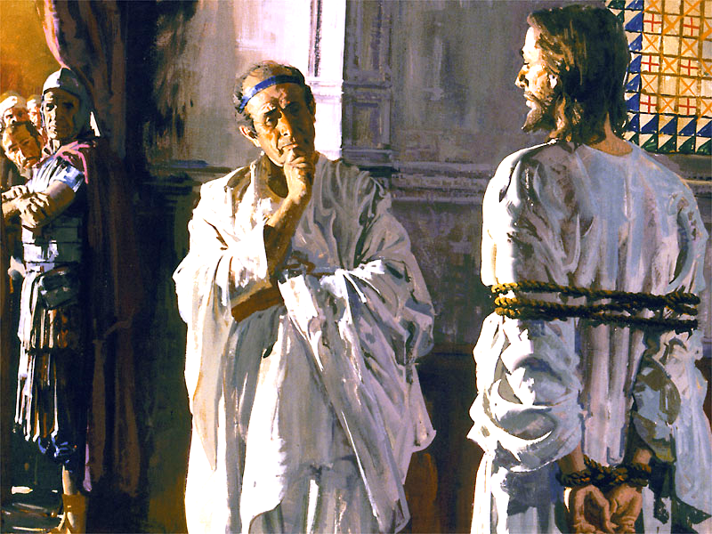
“Ary hoy Pilato taminy: Mpanjaka va ary Hianao ? Jesosy namaly hoe: ‘Voalazanao fa mpanjaka Aho. Izao no nahaterahako, ary izao no nihaviako amin'izao tontolo izao, dia ny hanambara ny marina. Izay rehetra avy amin'ny marina dia mihaino ny feoko’”
Jaona 18:37

Slide 12
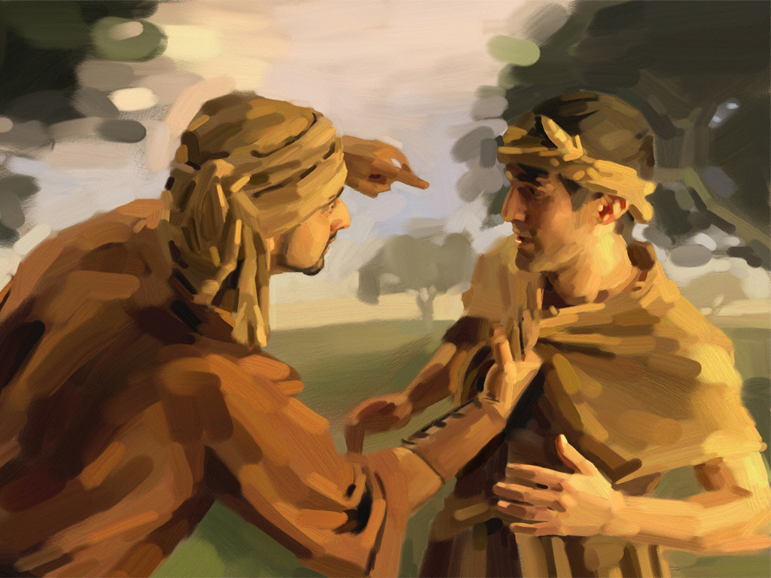
“Raha misy manao hoe:? ‘Tia an'Andriamanitra aho, nefa mankahala ny rahalahiny, dia mpandainga izy; fa izay tsy tia ny rahalahiny izay hitany, hataony ahoana no fitia an'Andriamanitra Izay tsy hitany?”
1 Jaona 4:20

Slide 13

“Aza avela hisy tsy voaloa na amin'iza na amin'iza, afa-tsy ny fifankatiavanareo ihany; fa izay tia ny namany dia efa nahatanteraka ny lalàna.”
Romana 13:8

